Slide 1
МАДОУ
«Детский сад №267»
КАБИНЕТ
УЧИТЕЛЯ-ЛОГОПЕДА
Савлукова Ольга Николаевна

Slide 2
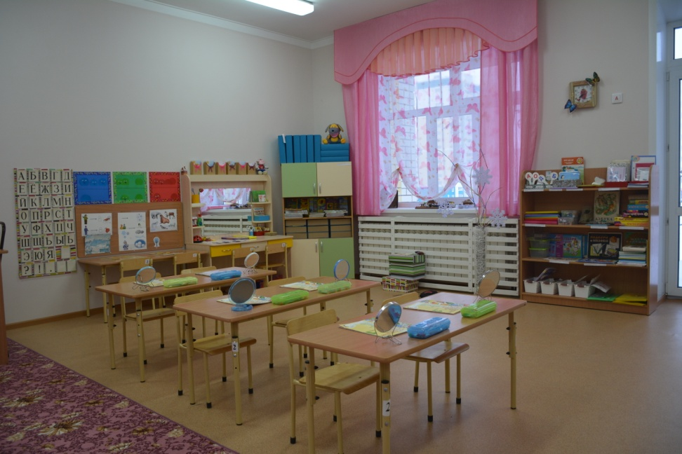
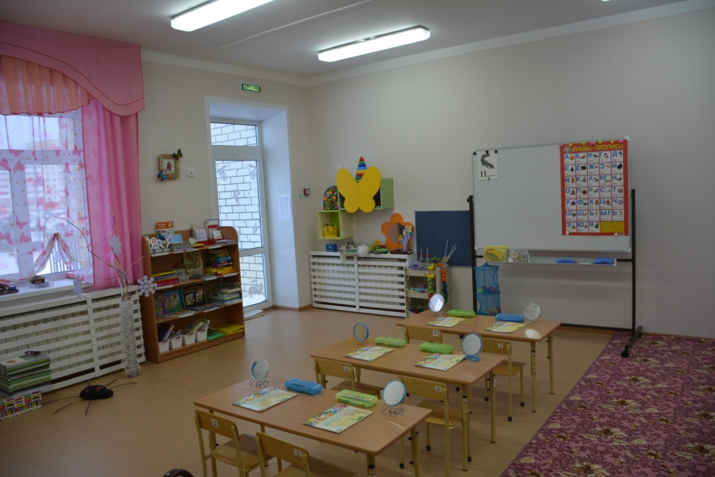
Общий вид кабинета

Slide 3
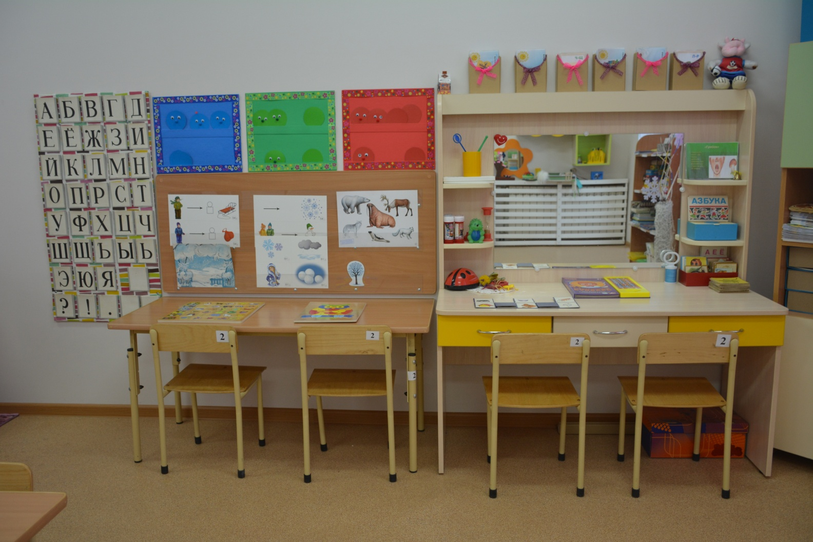
Зона индивидуальной коррекционной работы

Slide 4
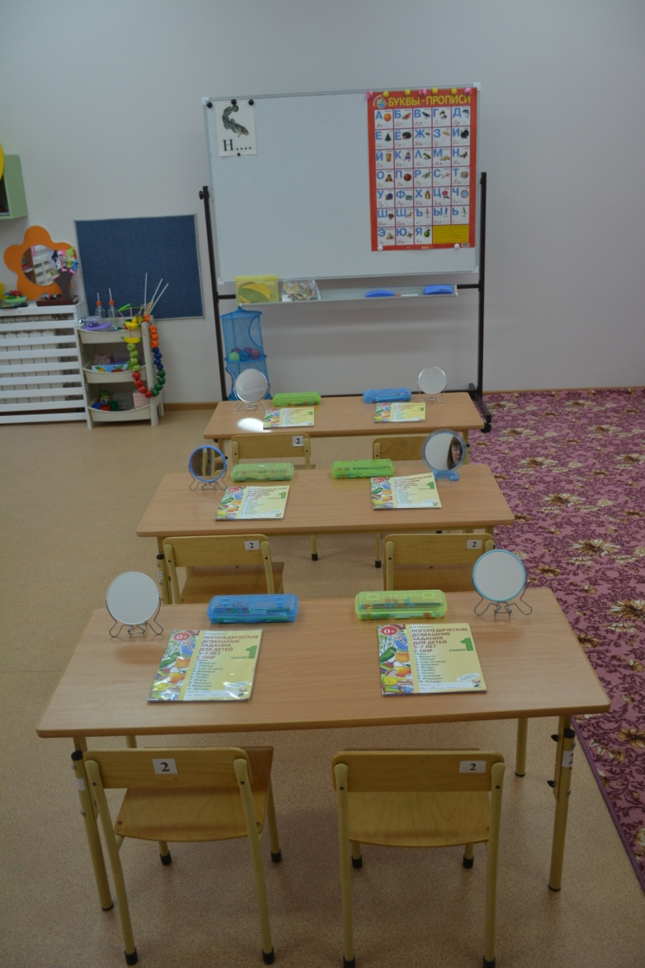
Учебная
зона

Slide 5
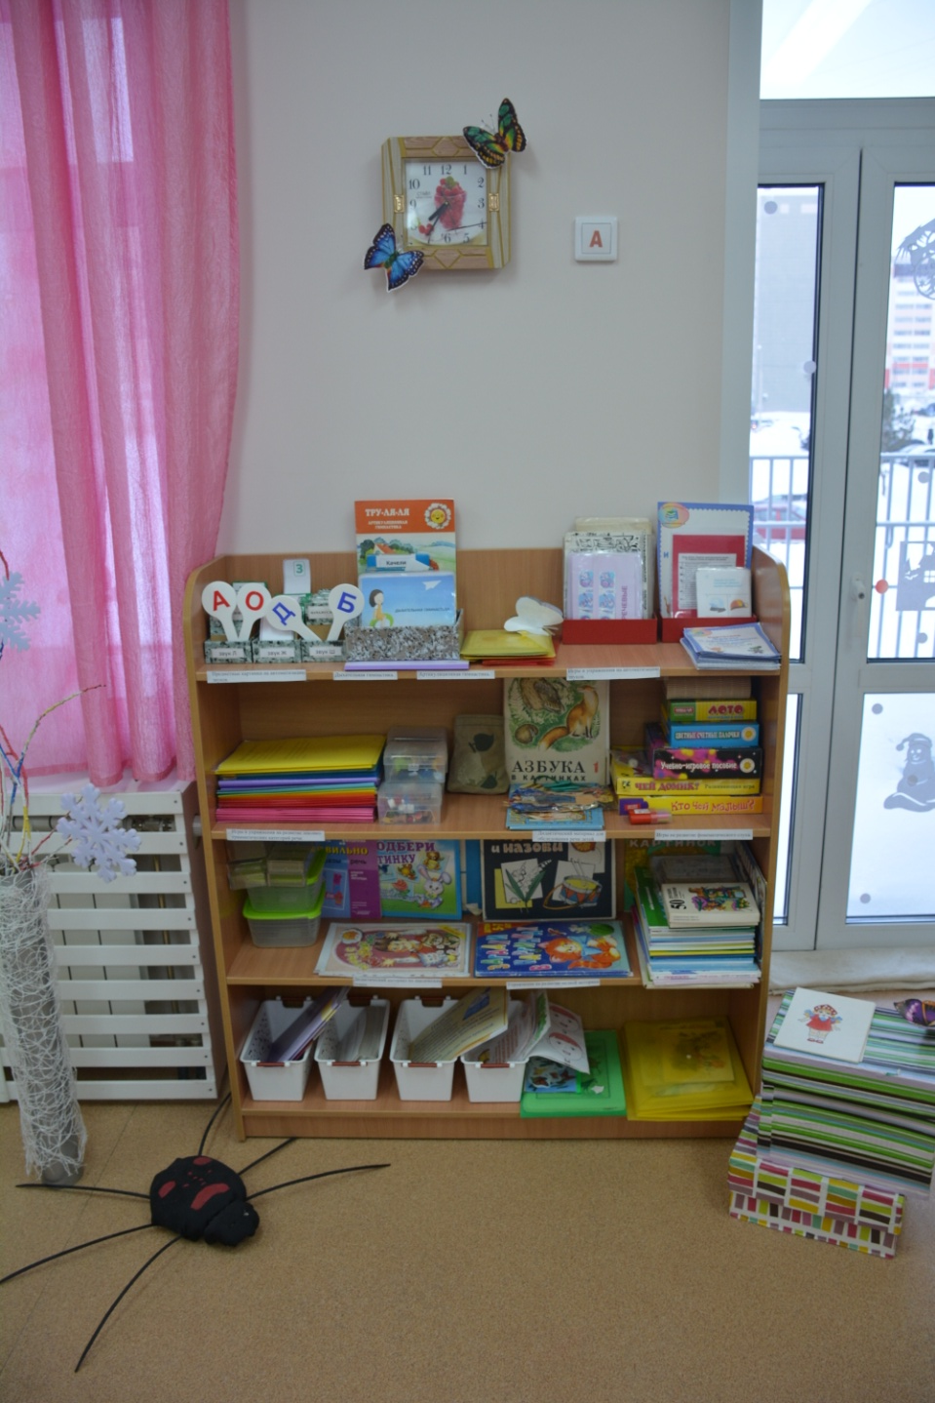
Зона дидактического материала

Slide 6
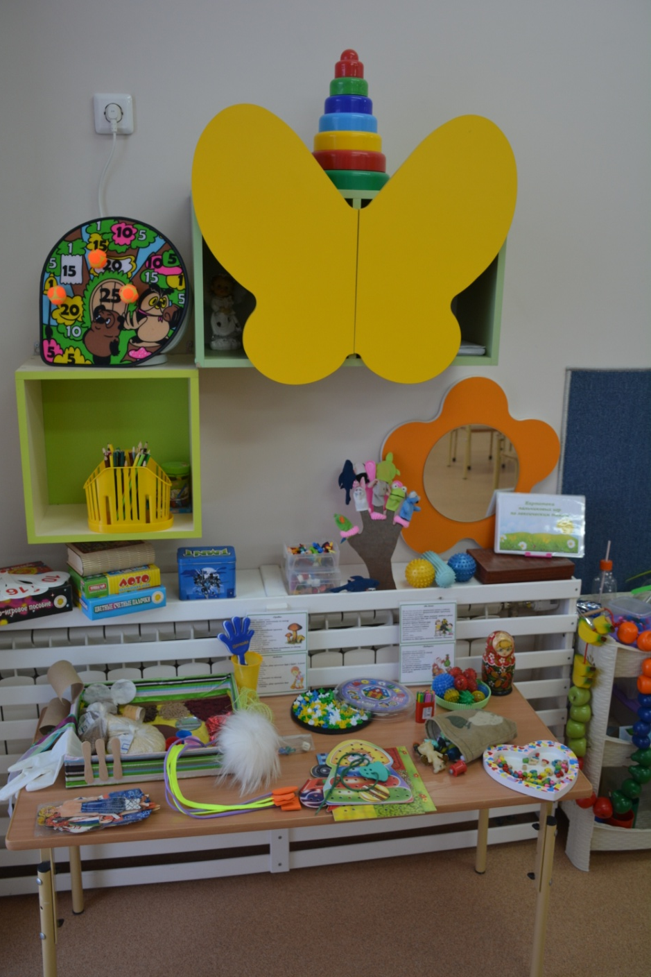
Зона сенсорного развития

Slide 7
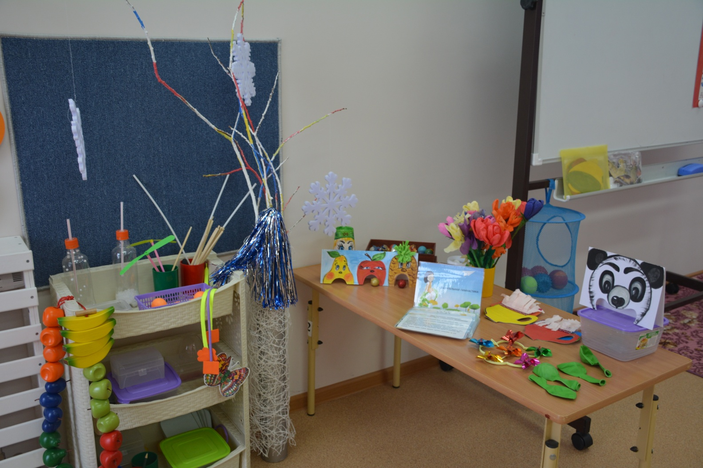
Зона развития речевого дыхания

Slide 8
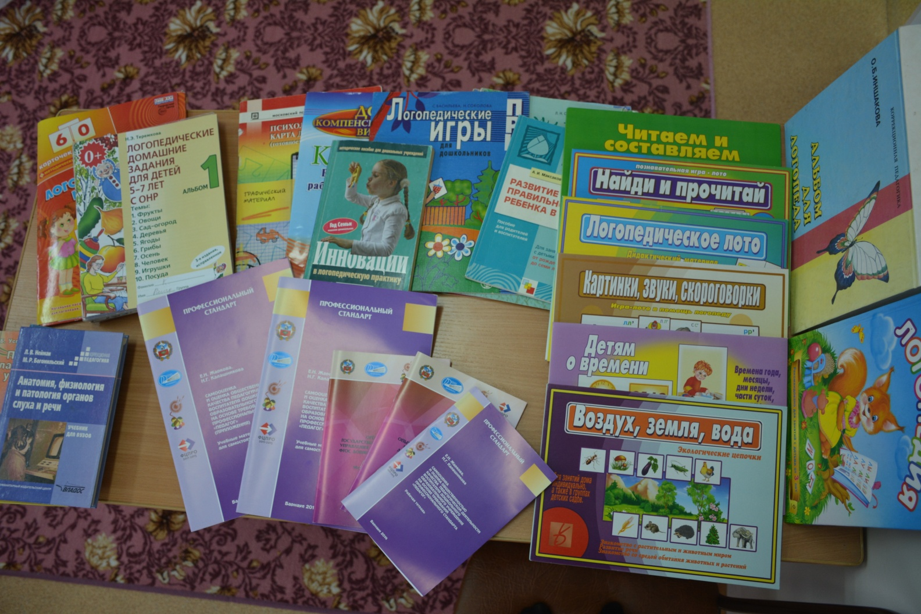
Зона методической литературы

